Slide 1

Cuarto Grado Unidad 4
Glosario ilustrado
Cambios llegan a estado de Nueva York

Slide 2
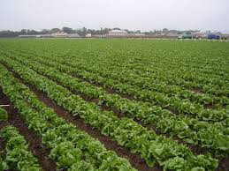
agricultura
www.pvwma.dst.ca.us
la ciencia u ocupación de cultivar el suelo, producir cosechas, y criar ganado

Slide 3
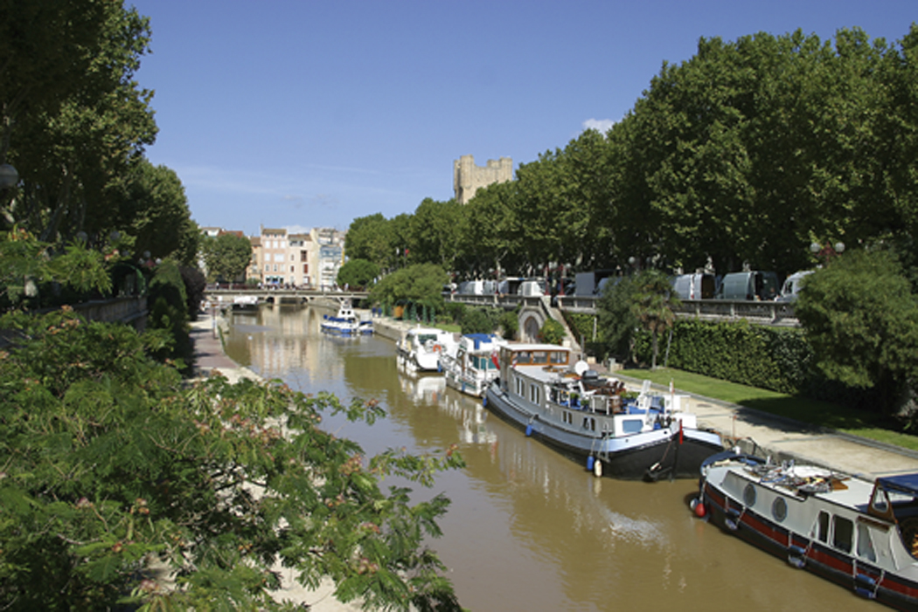
canal
un viaducto en terrenos, construido para transportación o riego

Slide 4
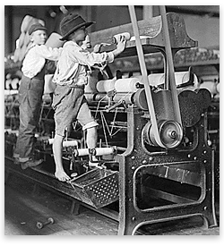
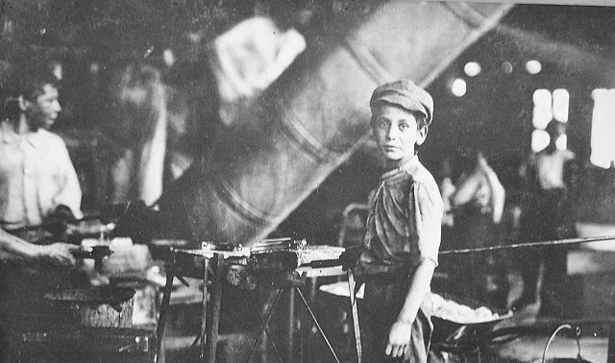
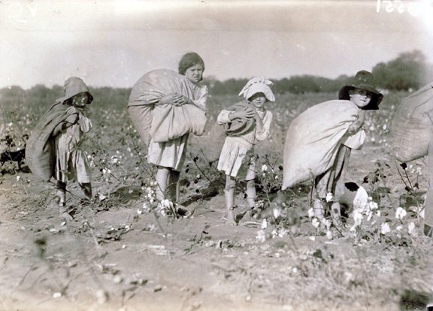
labor infantil
niños jóvenes que trabajan en factorías o en minas comenzando desde los 5 años de edad

Slide 5
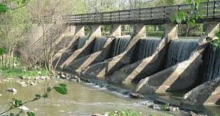
presa
www.hiking.ohiotrail.com
una barrera que previene el flujo de agua

Slide 6
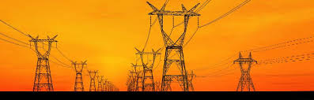
electricidad
emp.lbl.gov
una forma de energía que se puede producir artificialmente

Slide 7
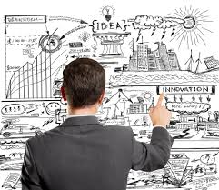
empresario
www.james-caan.com
alguien que organiza, gestiona y que asume los riesgos de un negocio

Slide 8
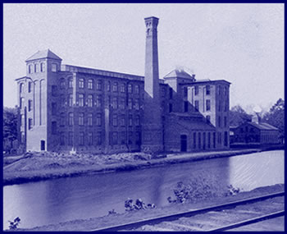
factoría o fábrica
un edificio o grupo de edificios en los que se manufactura mercancía

Slide 9

finanzas
www.een-london.co.uk
el sistema que incluye la circulación del dinero, proveer bancos y crédito, y la creación de inversiones

Slide 10
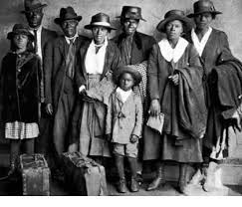
Gran Migración
www.memorialhall.mass.edu
el movimiento de millones de Afro-americanos del sur al norte, oeste y medio-oeste de los Estados Unidos

Slide 11
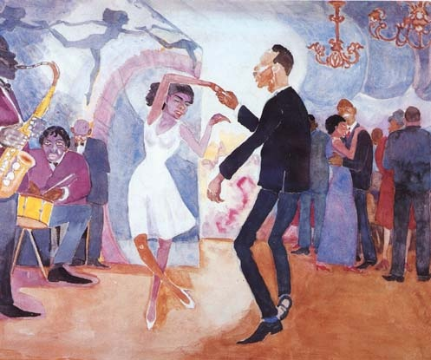
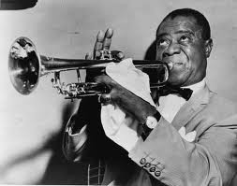

Renacimiento de Harlem
www.artlex.com
las expresiones culturales nuevas de la cultura Afro-americana que se desarrollaron a través de las áreas urbanas del noreste y medio-oeste de los Estados Unidos

Slide 12
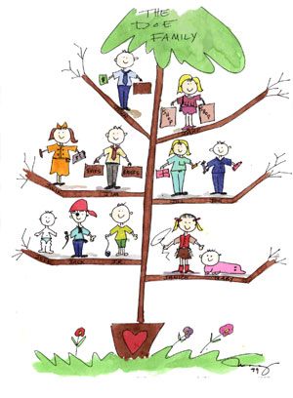
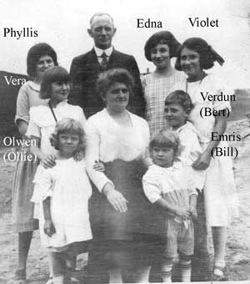
herencia
algo obtenido de generaciones o cultura del pasado

Slide 13
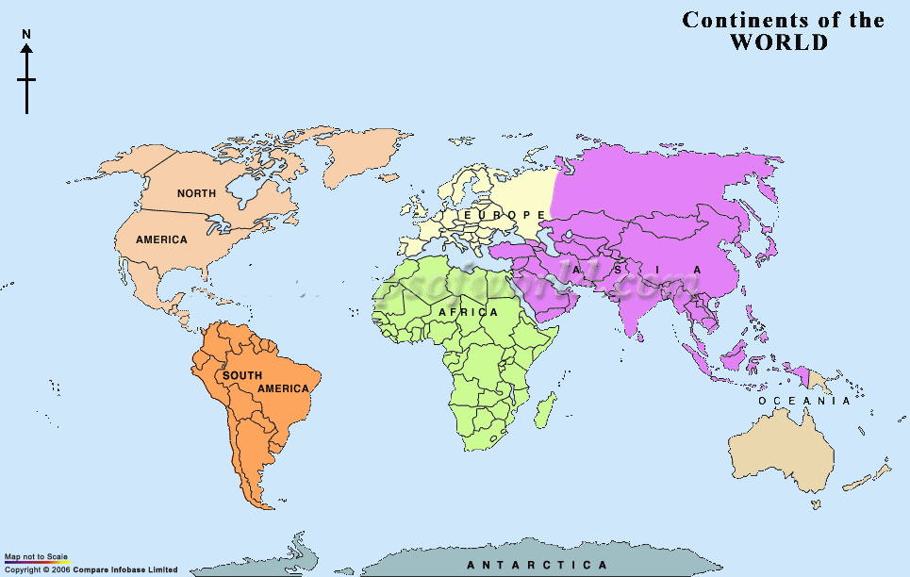
tierra natal
tierra natal
tierra natal
tierra natal
tierra natal
tierra en donde nace una persona

Slide 14
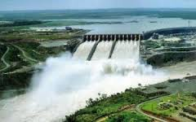
energía hidroeléctrica
www.houghton-international.com
producción de energía con el poder del agua

Slide 15
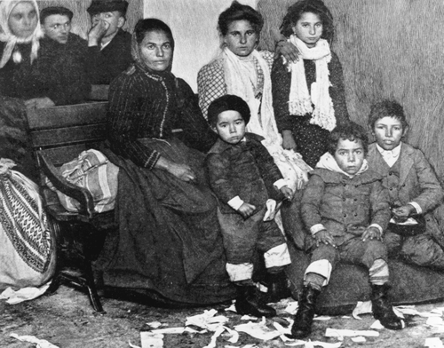
inmigrante
una persona que viene a vivir de manera permanente a otro país

Slide 16

inventor
www.futuristspeaker.com
una persona que piensa en ideas nuevas

Slide 17
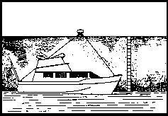
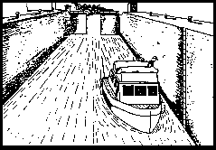
retén
http://www.eriecanal.org/locks.html
un cercado en un canal, con puertas selladas y estancadas en cada extremo. Se usa para subir o bajar barcos de un nivel a otro nivel llenando o vaciando el agua en el cercado

Slide 18
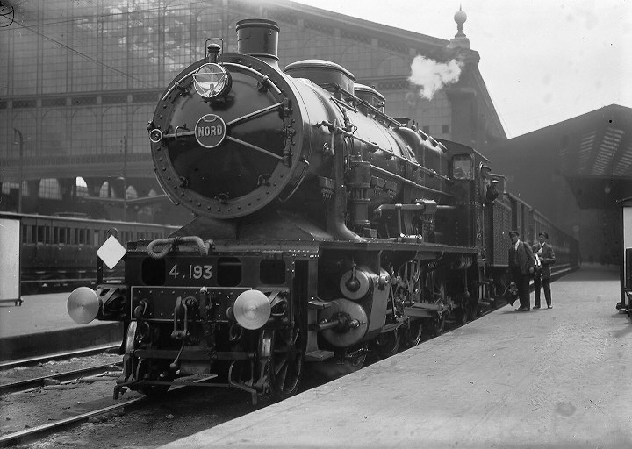
locomotora
motor autopropulsado, que corre en vías, usado para mover vagones para personas en los trenes de carga

Slide 19
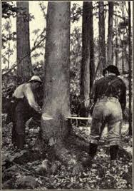
explotación o corte de arboles
chestofbooks.com
el negocio de cortar árboles para hacer productos de la madera

Slide 20
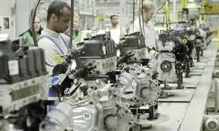
manufactura
www.opeduca.eu
hacer algo de materiales crudos a mano o usando maquinaria

Slide 21
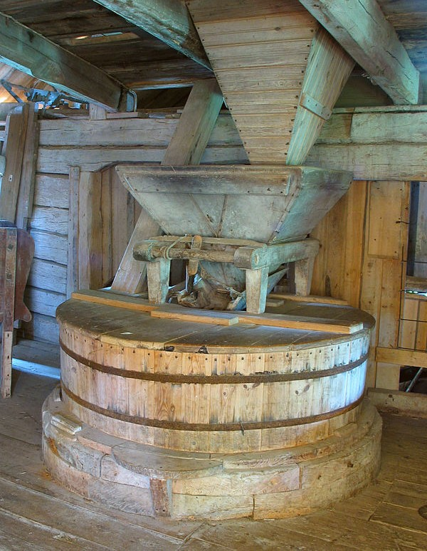
molino
en.wikipedia.org
un edificio que tiene maquinaria para moler granos y convertirlos en harina

Slide 22
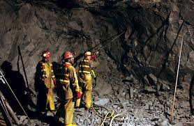
minería
www.miningiq.com
el proceso o negocio de remover minerales (como carbón o hierro) de debajo de la tierra

Slide 23
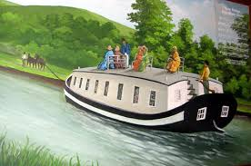
paquebote
www.flickr.com
un bote especial diseñado para cargar pasajeros en vez de cargamento en una canal

Slide 24
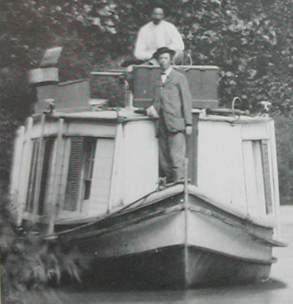
pasaje
el derecho a viajar como un pasajero en un bote

Slide 25
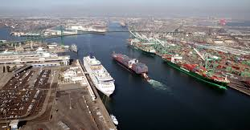
puerto
www.cubscoutpack788.org
un pueblo o ciudad en la costa en donde barcos vienen a cargar o descargar su cargamento

Slide 26
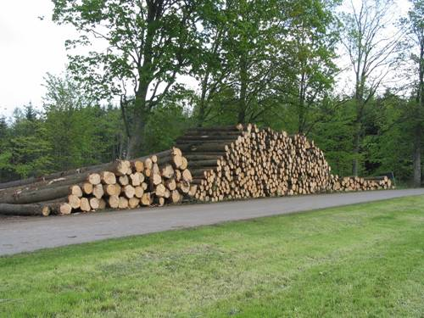
materiales crudos
minerales o plantas naturales o sin procesar natural de los cuales se hacen materiales útiles

Slide 27
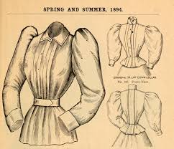
blusa
vintageephemera.blogspot.com
un vestido o blusa para mujer con detalles copiados de las camisas para hombres

Slide 28
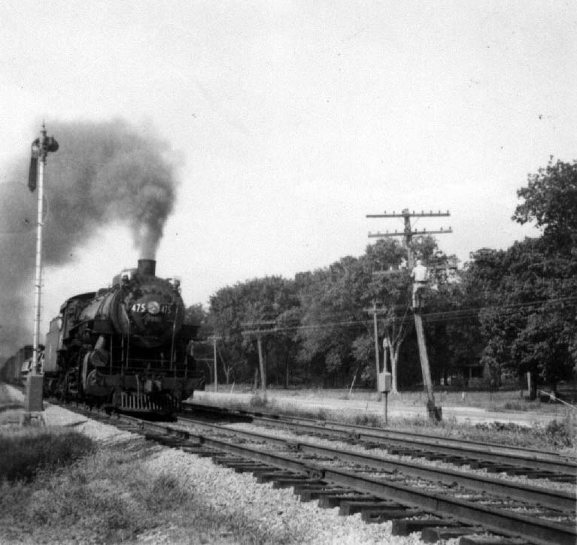
máquina de vapor
un motor que corre o trabaja con vapor

Slide 29
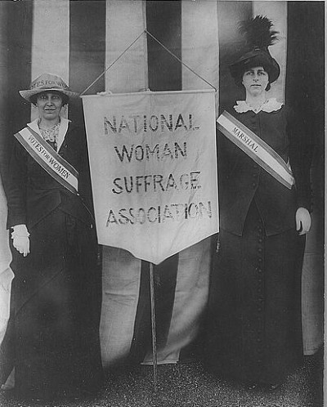
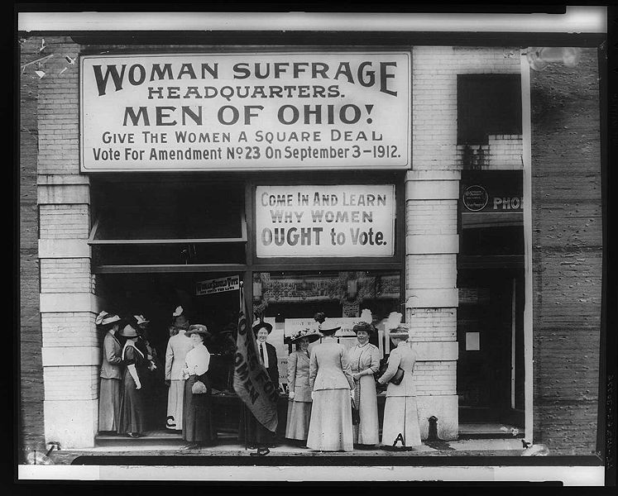
sufragio
el derecho de votar

Slide 30
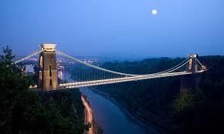
puente de suspensión
www.walterdirks.com
un puente que tiene sus vías suspendidas por dos o más cables usualmente pasando sobre torres fuertemente ancladas en los extremos

Slide 31
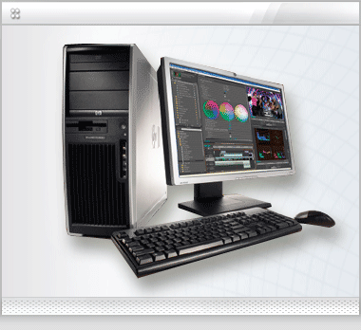
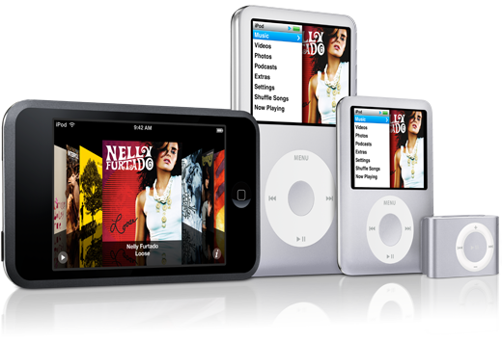
tecnología
uso de ideas científicas y herramientas especiales para satisfacer las necesidades de las personas

Slide 32
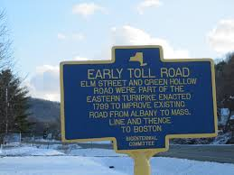
peaje
rensselaerplateaulife.blogspot.com
cuota que paga la gente para poder cruzar un canal, puente o carretera

Slide 33
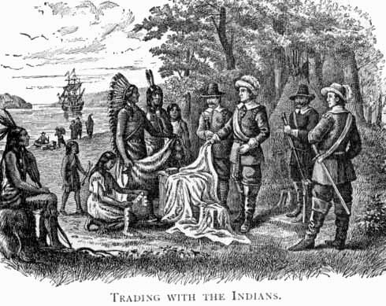
intercambio
la compra y vente de bienes o servicios

Slide 34
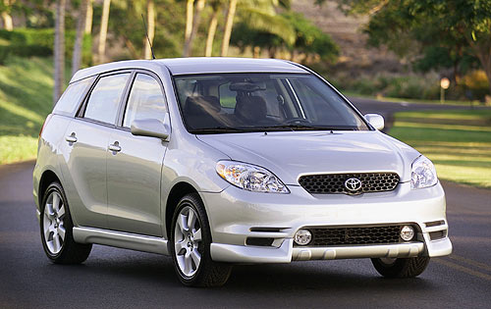
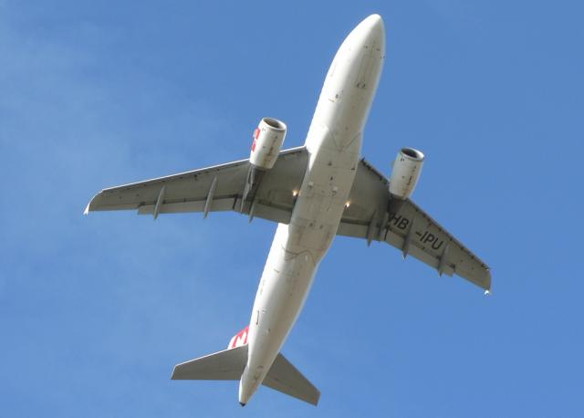
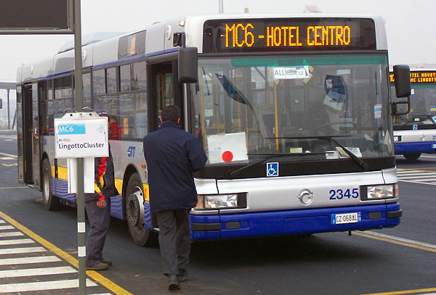
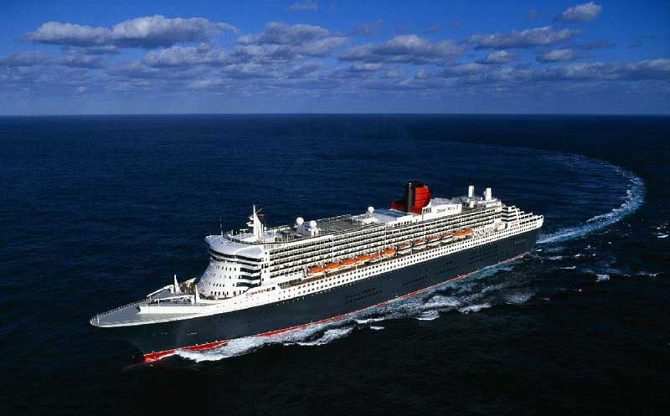
transportación
el movimiento de bienes o personas de un lugar a otro

Slide 35
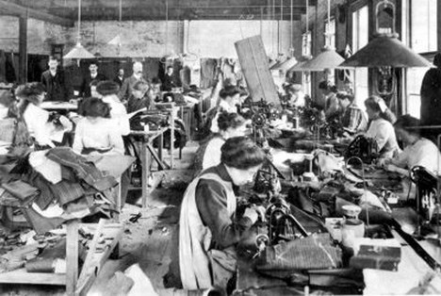
condiciones de trabajo
bajo salario, largas horas y ambientes de trabajo peligrosos para los trabajadores en las fábricas y minas durante la Revolución Industrial s during the Industrial Revolution

